Slide 1
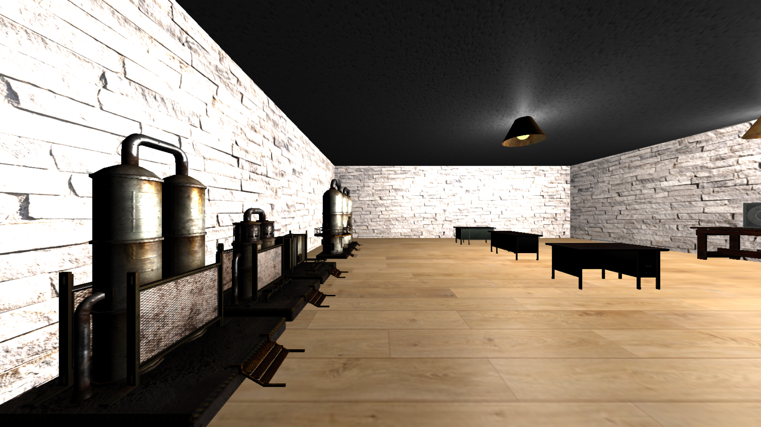
Antiques Showroom
Three.js – 1º Projeto
Introdução à Computação Gráfica
Joaquim Madeira (jmadeira@ua.pt)
93310 - Gonçalo Pereira

Slide 2
Introdução
Neste projeto decidi criar uma showroom de objetos antigos, como se fosse um museu de antiguidades.
O personagem pode percorrer a sala para ver cada modelo de perto, andar mais rápido e fazer zoom.
Nesta apresentação vou mostrar o projeto e falar de algumas das minhas opções de resolução.

Slide 3
O ambiente
Para criar um ambiente realista de museu/showroom, decidi usar modelos de objetos antigos, por exemplo tanques de óleo e um cofre antigo.
Usei também texturas para o chão, teto e paredes da sala para a sala ter a personalidade adequada ao meu objetivo.

Slide 4
Movimento
O movimento da personagem é controlado com as teclas ‘WASD’ e o movimento da câmara é efetuado com as setas do teclado.
A showroom é feita em primeira pessoa, e os objetos da sala têm tamanho proporcional ao personagem para criar imersão e realismo.

Slide 5
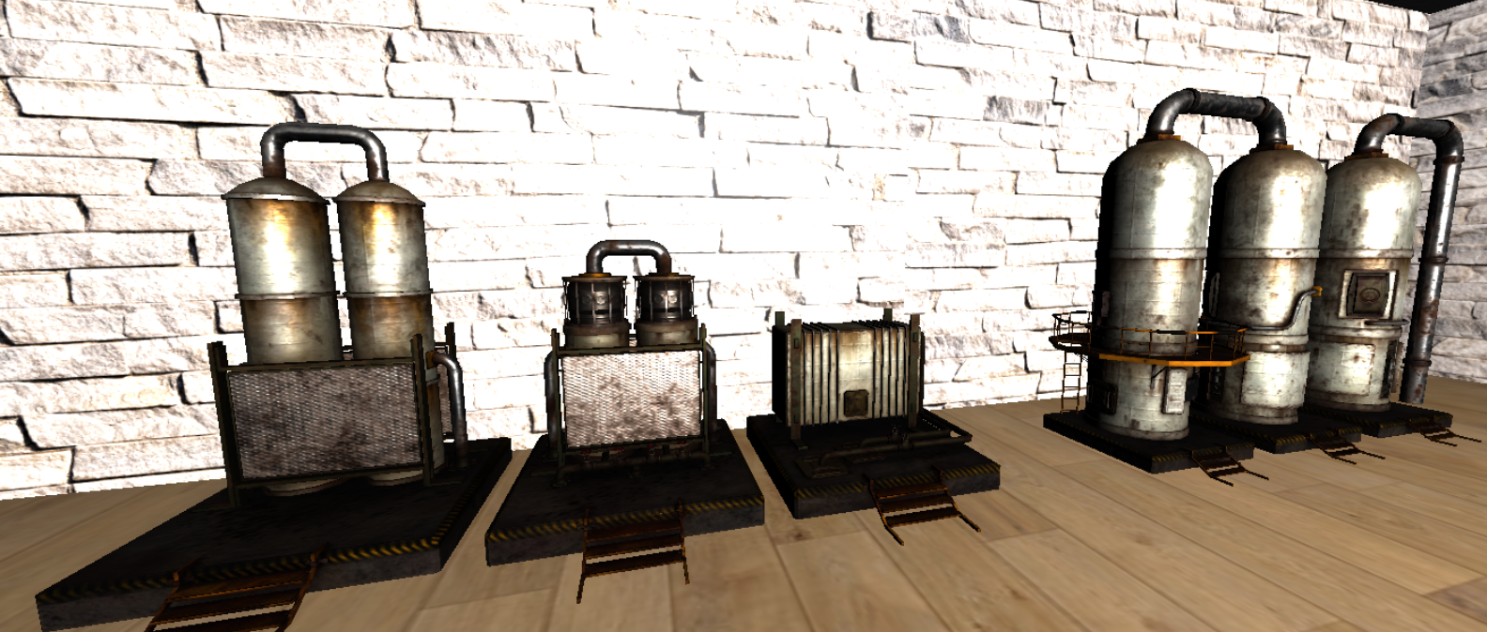
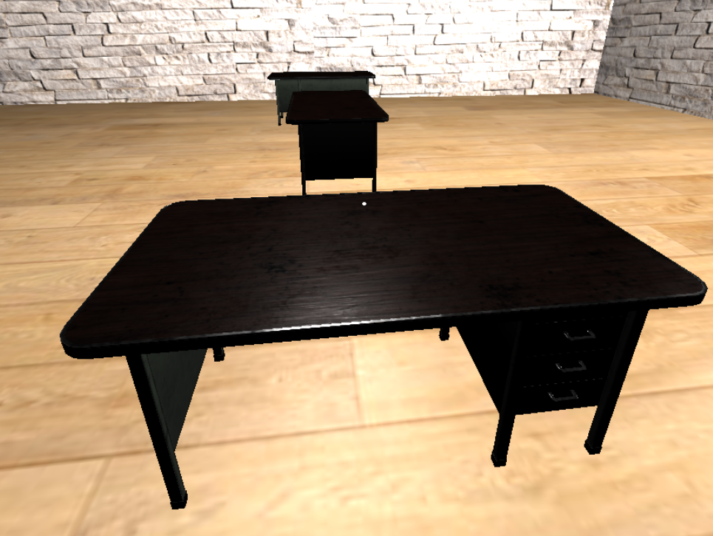
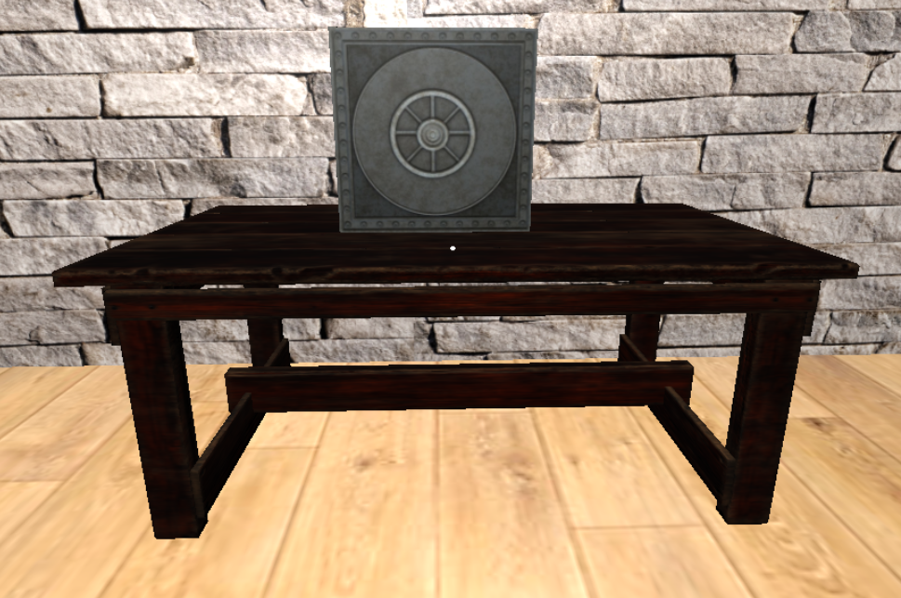
Modelos

Slide 6
Conclusão
Considero que com este trabalho consegui aplicar os conhecimentos adquiridos em Introdução à Computação Gráfica e tive a oportunidade de aprender novos conceitos que poderei aplicar no próximo projeto.

